Slide 1
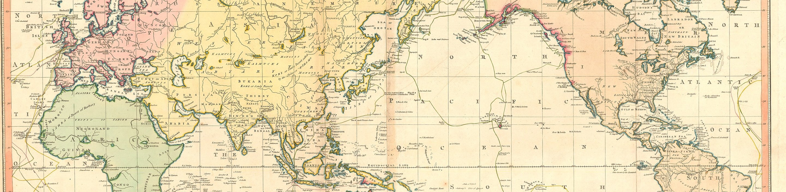
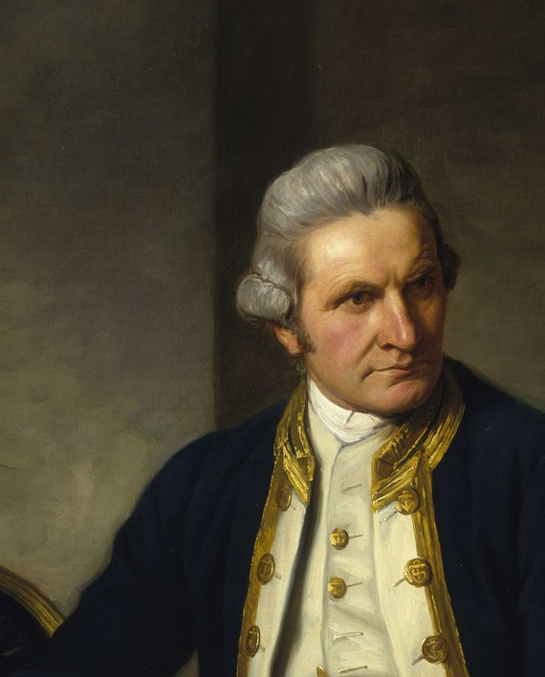
Вокруг света во времена капитана Кука
100ballnik.com

Slide 2
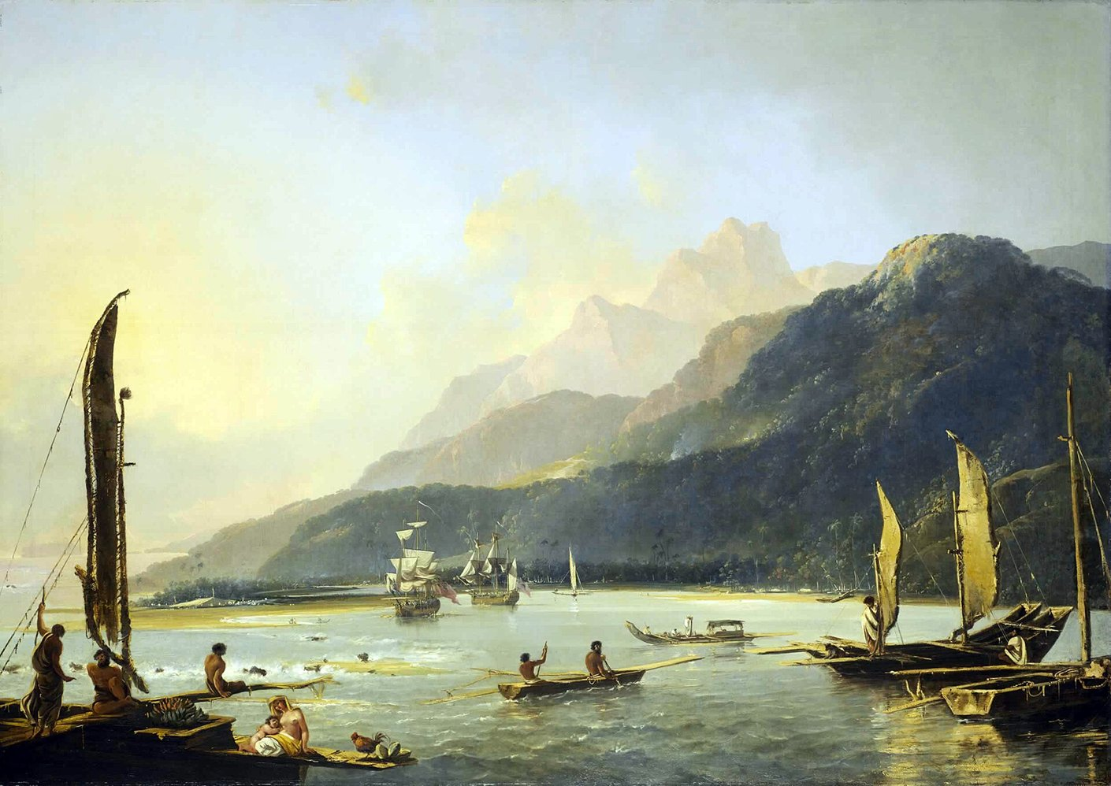
1. Человек путешествующий
Благодаря географическим открытиям XVIII в. были сделаны важные шаги в изучении Азии, Африки и Америки.
В XVIII — начале XIX в. были совершены важные географические открытия, позволившие лучше узнать Землю. Они были тесно связаны с политикой. В то же время, знакомясь с миром и встречаясь с другими народами, европейцы глубже понимали и самих себя.
100ballnik.com

Slide 3
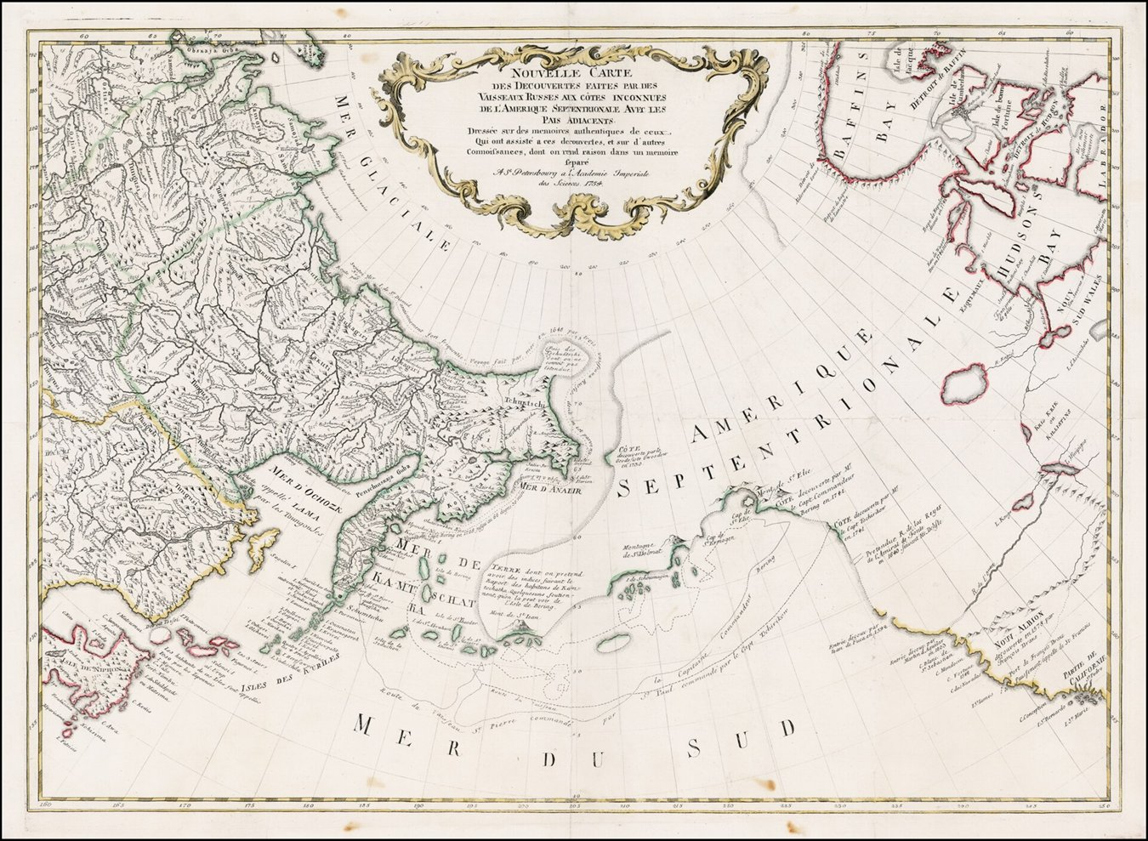
Европейские исследователи начали изучать Амазонию, искали истоки Нила.
В России Великая Северная экспедиция впервые обследовала северные районы Азии.
Шведский учёный Карл Линней исследовал север Скандинавии.
Датчанин на русской службе Витус Беринг, обследовав северо-восточные берега Азии и северо-западные берега Северной Америки, окончательно доказал, что Америка отделена от Азии проливом.
100ballnik.com

Slide 4
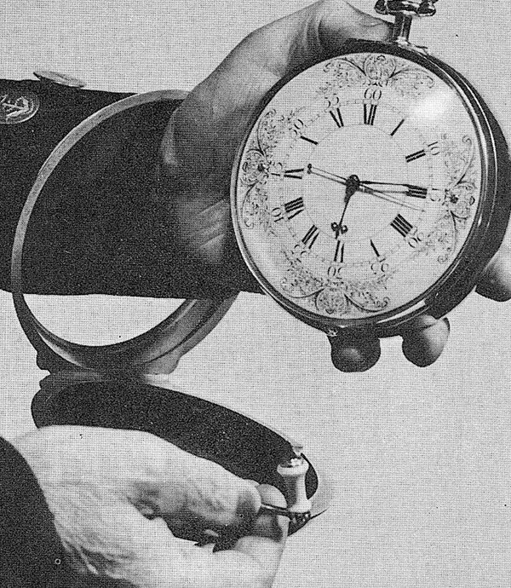
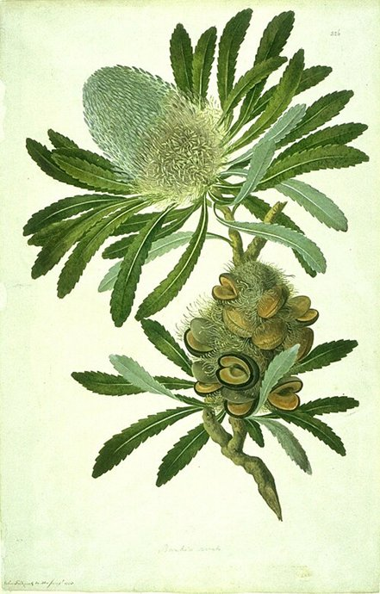
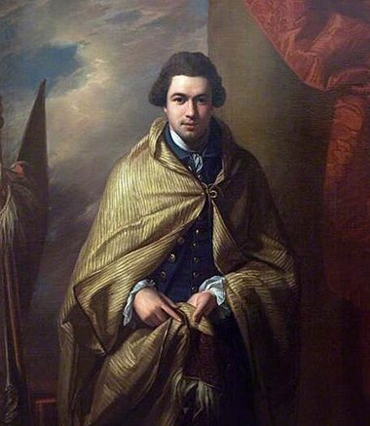
Новая черта - большее участие учёных в путешествиях:
научные общества и академии добивались, чтобы каждое плавание имело научный характер.
С этой целью в состав экспедиций включались астрономы, географы, ботаники, рисовальщики.
100ballnik.com

Slide 5
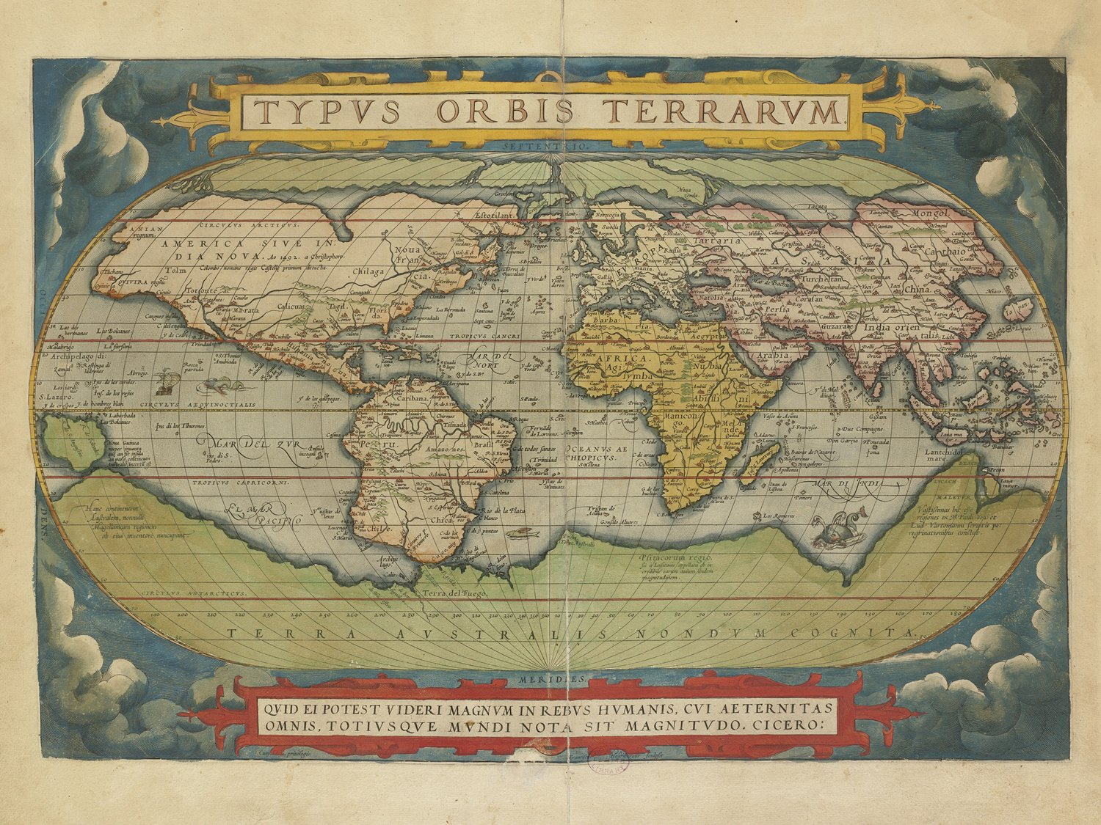
2. География и политика
Учёные с XVI в. ошибочно полагали, что в южной части земного шара находится огромная, богатая и густонаселённая земля.
В третьей четверти XVIII в. поиски Южной земли активизировались, и это не случайно.
Едва в 1763 г. закончилась Семилетняя война, как между главными противниками - Англией и Францией - началась новая, бескровная война на просторах океанов.
100ballnik.com

Slide 6
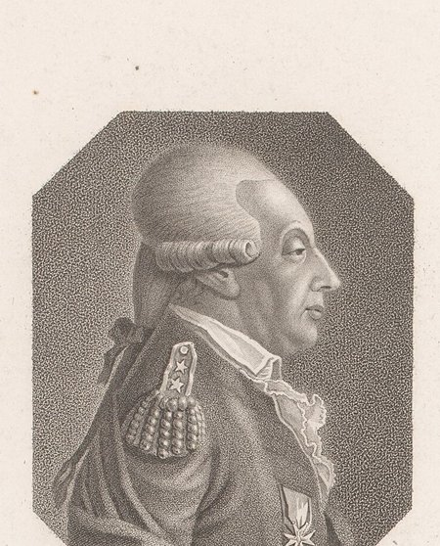
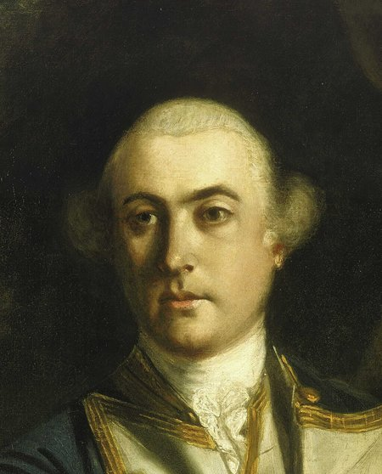
Франция и Англия
Франция, утратив колонии в Канаде и в Индии, хотела возместить потери за счёт южных земель и помешать расширению владений Англии. В 1766—1769 гг. осуществлялась экспедиция Бугенвиля.
Англия также не собиралась останавливаться на достигнутом, и уже в 1764—1766 гг. отправила две экспедиции в южные моря.
100ballnik.com

Slide 7
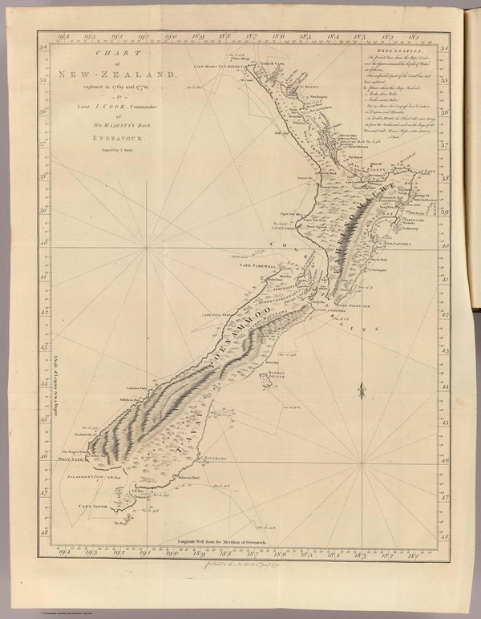
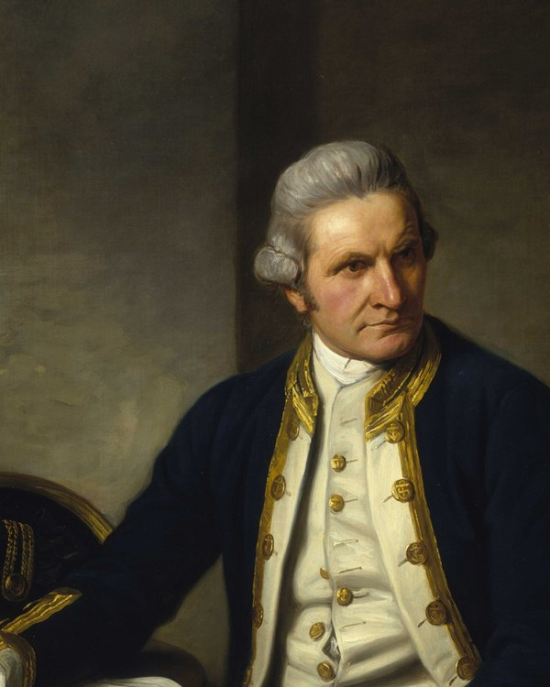
3. Плавания капитана Кука
Первая экспедиция (1768-1771 гг.)
Цель – поиски Южной земли.
Результат
Было доказано, что Новая Зеландия - это два самостоятельных острова, разделённые узким проливом (проливом Кука), а не часть неизвестного материка, как было принято считать ранее.
На карту было нанесено несколько сотен миль восточного и частично северного побережья Австралии, а также был открыт пролив между Австралией и Новой Гвинеей.
Британский мореплаватель Джеймс Кук
100ballnik.com

Slide 8
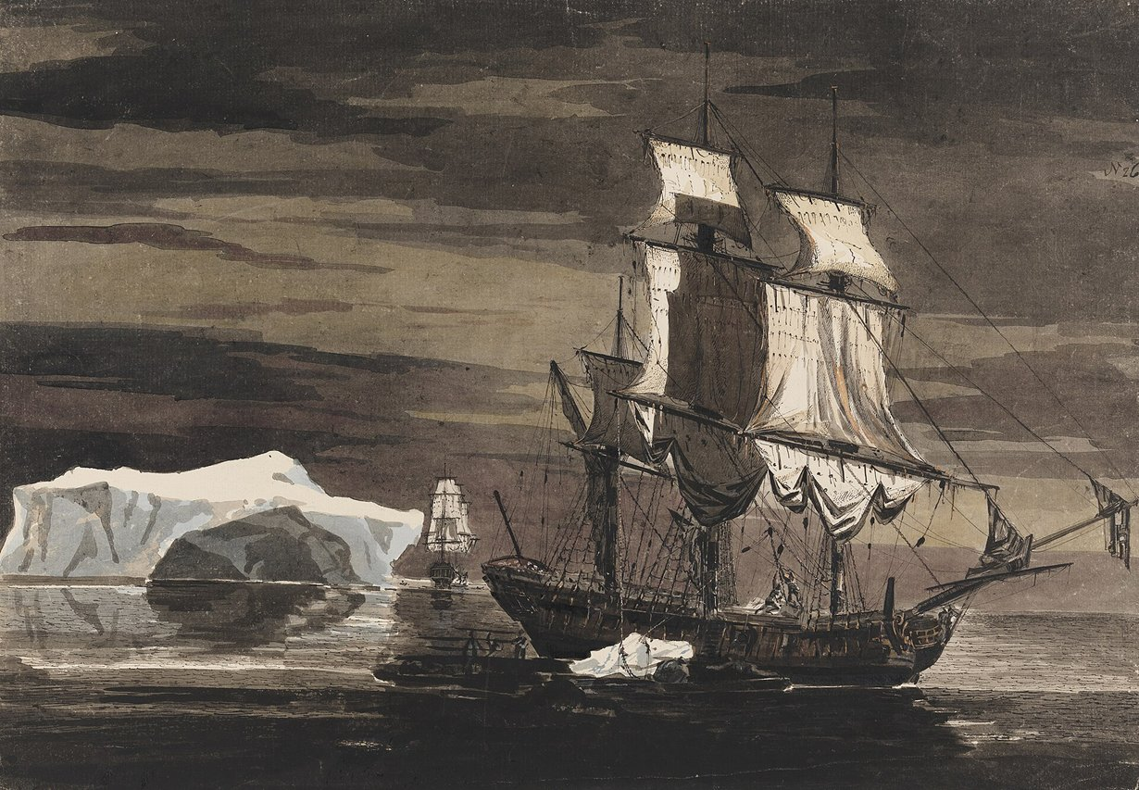
Второе плавание (1772-1775 гг.)
Цель – поиски Южной земли.
Результат
Кук открыл и нанёс на карту такие острова, как Новая Каледония, Сандвичевы острова, Южная Георгия и Норфолк.
Доказано, что в южных умеренных широтах нет новых значительных земель, и, следовательно, продолжать поиски в этом направлении нет смысла.
Хотя реальный южный материк — Антарктида — так и не был открыт, было установлено, что в любом случае он был бы бесполезен для колониальной экспансии.
100ballnik.com

Slide 9
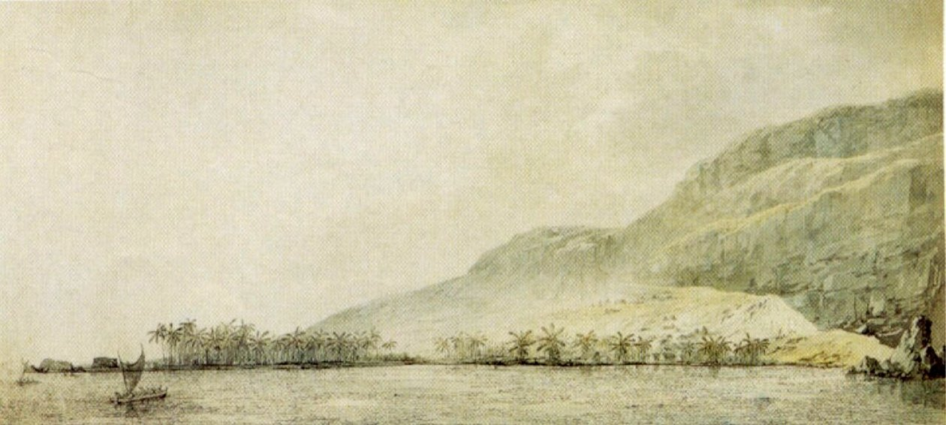
Третье плавание (1776-1779 гг.)
Цель - открытие Северо-Западного прохода - водного пути, соединяющего Атлантический и Тихий океаны.
Результат
Открыты Гавайские острова, остров Рождества и некоторые другие острова в Тихом океане. Также экспедиция подтвердила наличие пролива между Азией и Америкой - Берингова пролива.
Во время зимовки на Гавайях Кук погиб в стычке с туземцами (14 февраля 1779 года).
100ballnik.com

Slide 10
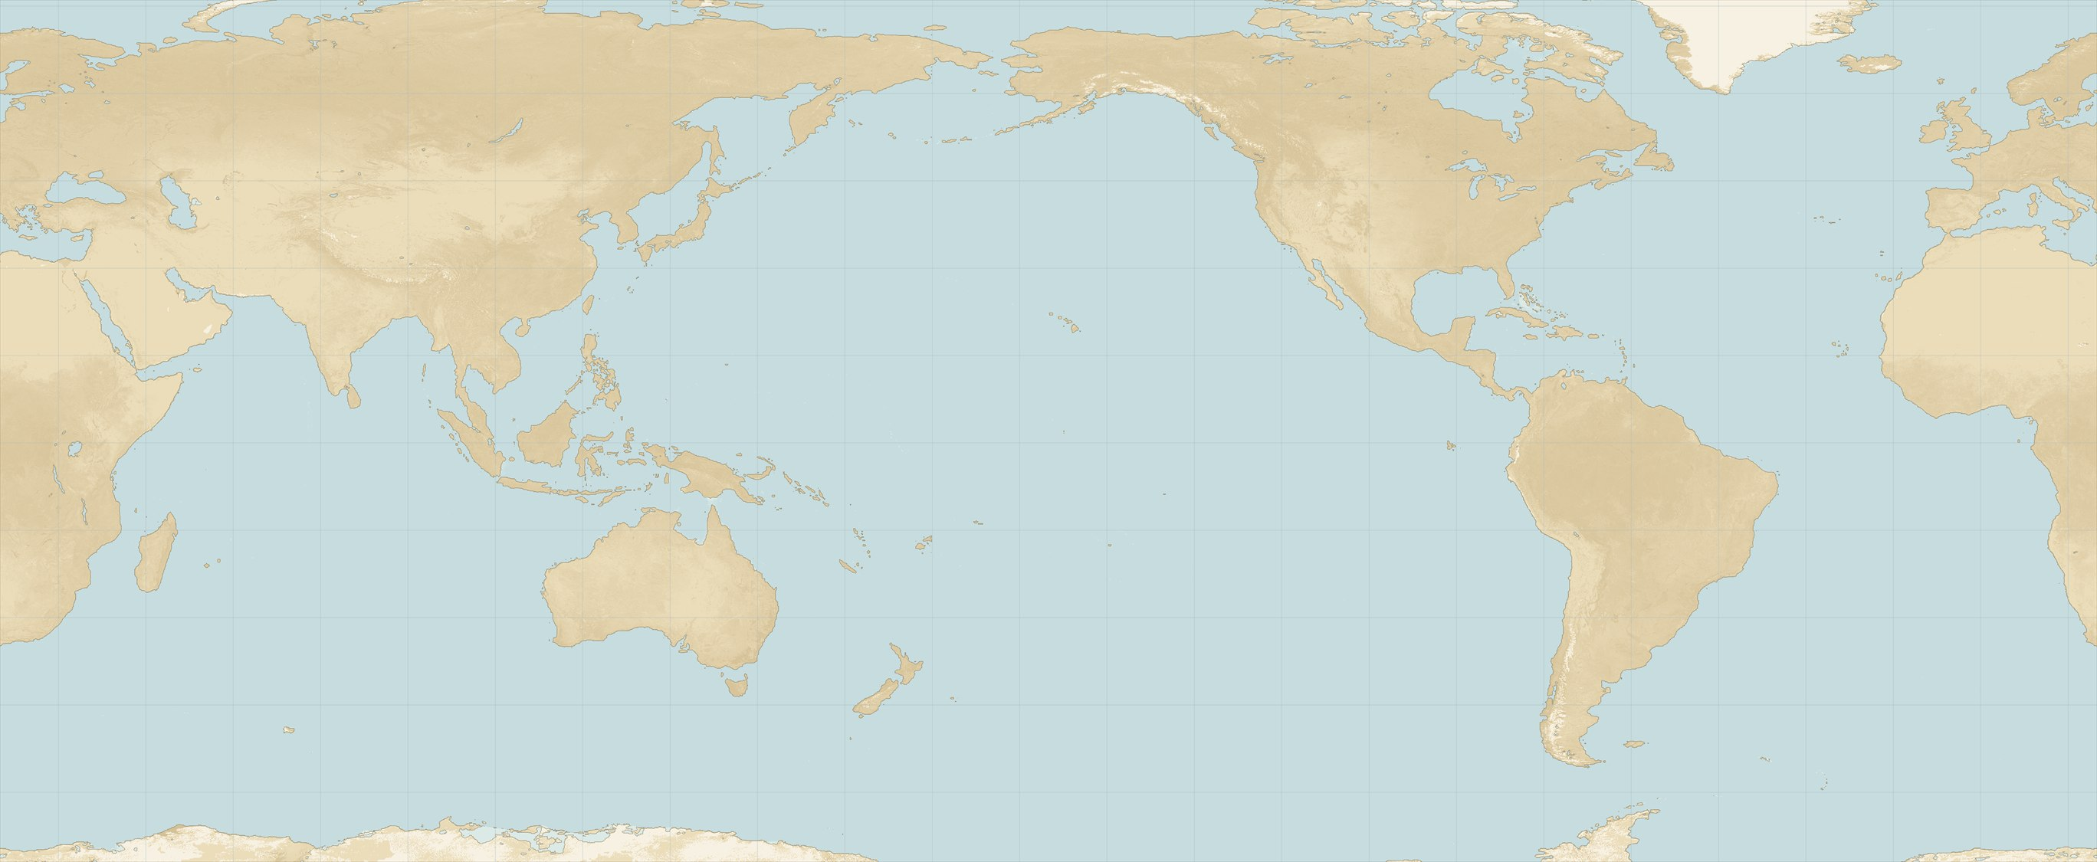
Маршруты путешествий Джеймса Кука
1768—1771
1772—1775
1776—1779
Северный Ледовитый океан
Евразия
Северная Америка
Гавайские о-ва
Атлантический океан
Африка
Тихий океан
о. Новая Гвинея
Южная Америка
Индийский океан
Австралия
о-ва Новая Зеландия
В XVIII — начале XIX в. были совершены важные географические открытия, позволившие лучше узнать Землю. Они были тесно связаны с политикой. В то же время, знакомясь с миром и встречаясь с другими народами, европейцы глубже понимали и самих себя.
100ballnik.com

Slide 11
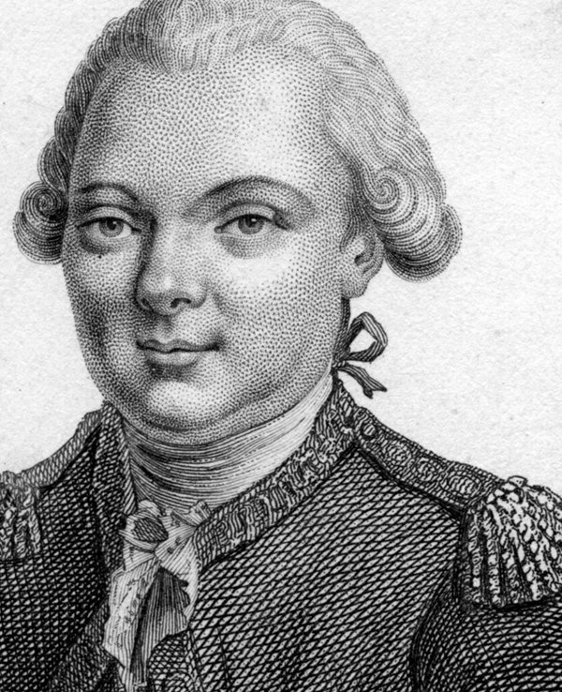
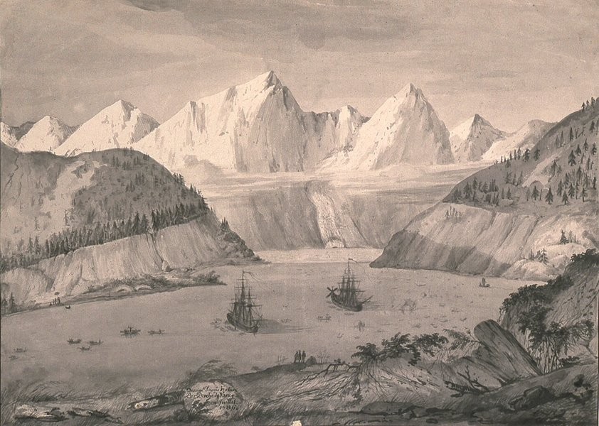
4. Плавание Лаперуза
(1785-1788 гг.)
Цель - обследовать тихоокеанские побережья Северной Америки и Азии, найти проход из Тихого океана в Атлантический, открыть и присоединить к Франции новые земли.
Французский мореплаватель Жан-Франсуа де Лаперуза
100ballnik.com

Slide 12
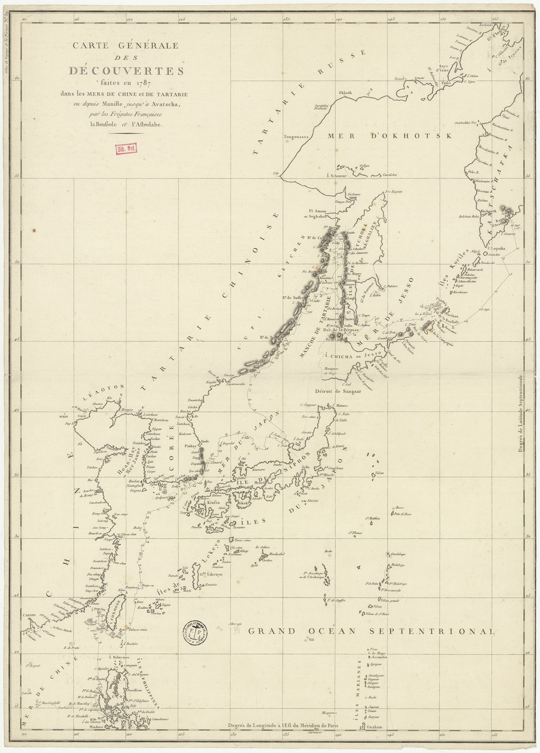
Результаты
Открытие пролива длиной 101 км между Сахалином и островом Хоккайдо (ныне — пролив Лаперуза).
Название южной оконечности Сахалина — мыс Крильон.
Оставление французского следа в береговой и прибрежной топонимике Дальнего Востока России (мысы Крильон, Жонкиер, пролив Буссоль, вулкан Прево, остров Монерон и другие).
100ballnik.com

Slide 13
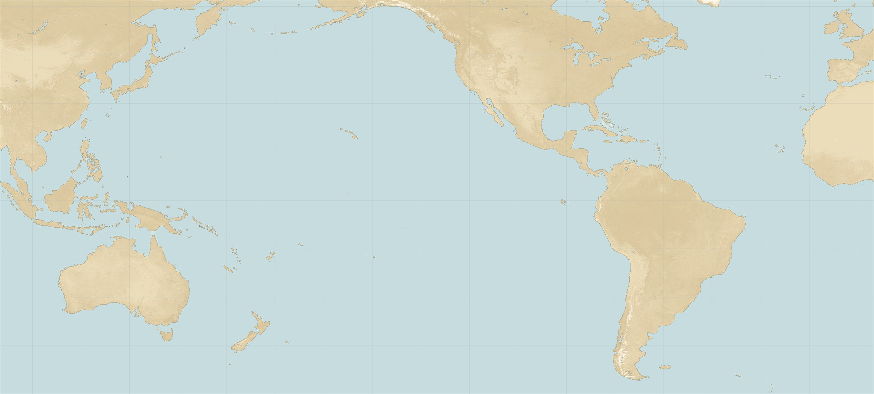
Плавание Лаперуза
п-ов Камчатка
Евразия
о. Сахалин
зал. Аляска
Брест
Петропавловск
пр. Лаперуза
Северная Америка
Монтерей
Канарские о-ва
Макао
Гавайские о-ва
Филиппинские о-ва
Атлантический океан
Африка
о. Ваниколо (Лаперуза)
Тихий океан
о-ва Самоа
Южная Америка
Австралия
о-ва Тонга
о. Пасхи
Консепсьон
Огненная Земля
В XVIII — начале XIX в. были совершены важные географические открытия, позволившие лучше узнать Землю. Они были тесно связаны с политикой. В то же время, знакомясь с миром и встречаясь с другими народами, европейцы глубже понимали и самих себя.
100ballnik.com

Slide 14
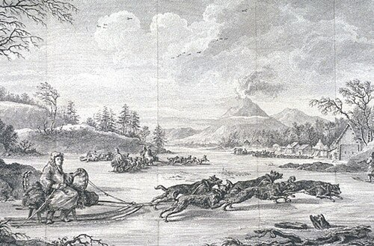
Гибель
10 марта 1788 года корабли отплыли, и больше их и людей никто не видел.
В 1826 году английский капитан Питер Диллон обнаружил на острове Ваникоро в Океании следы кораблекрушения.
Было установлено, что в апреле 1788 года «Буссоль» и «Астролябия» потерпели крушение у острова Ваникоро.
Единственным выжившим членом экспедиции стал Бартоломе Лессепс, который почти год добирался до Европы по России и доставил в Париж записки Лаперуза и коллекции, собранные в плавании.
100ballnik.com

Slide 15
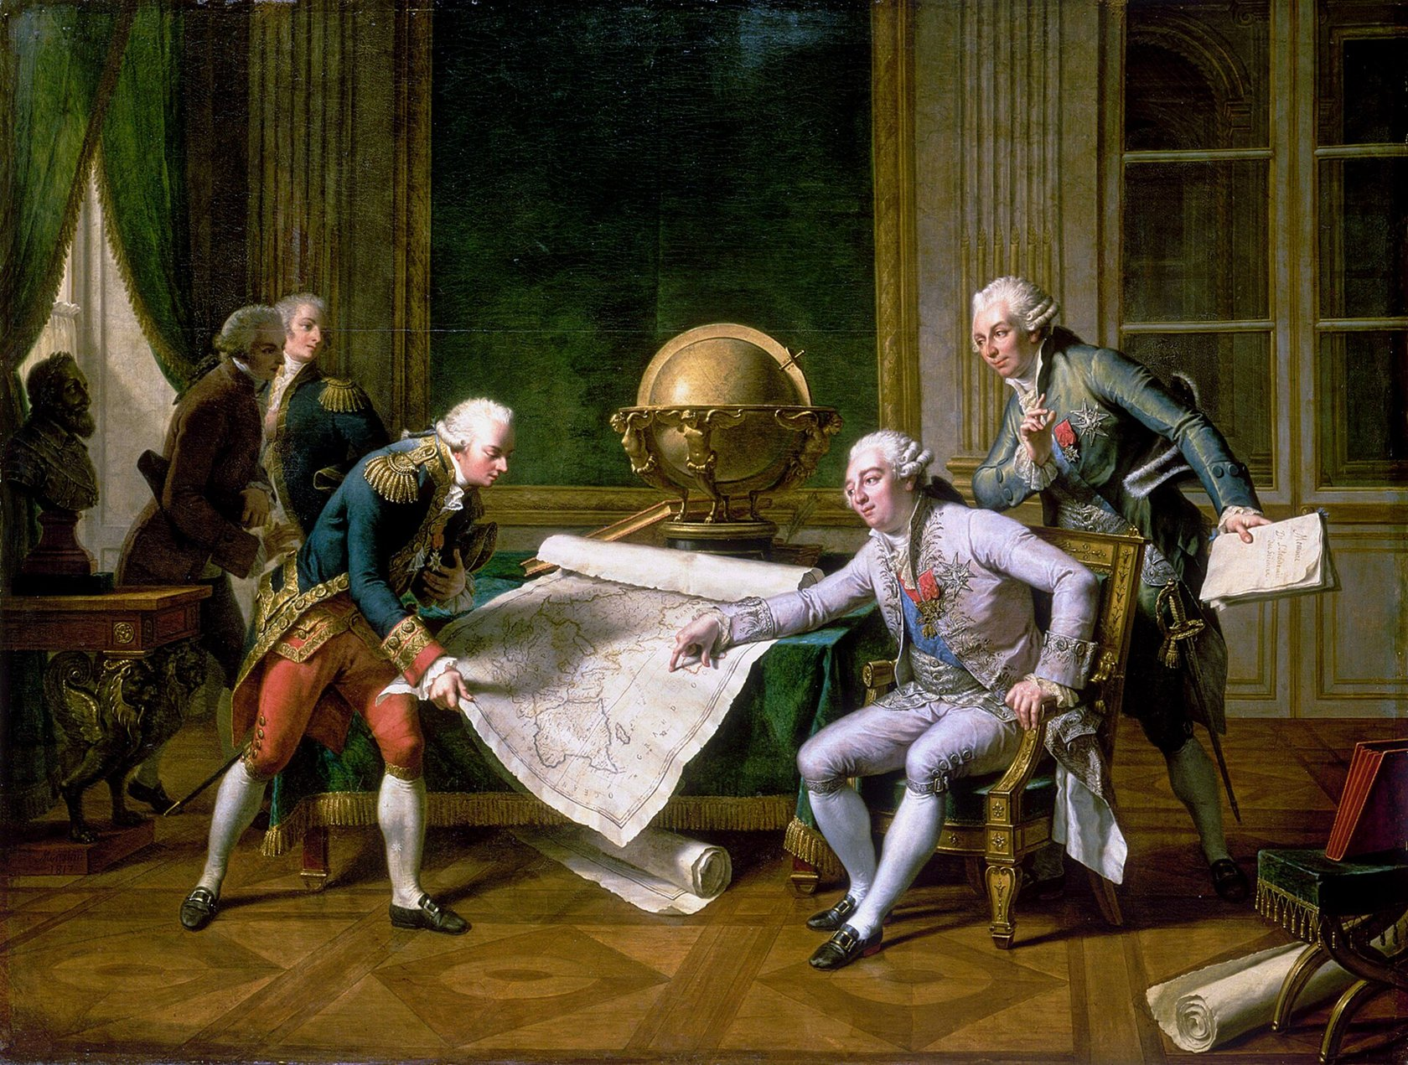
Людовик XVI даёт инструкции Лаперузу 29 мая 1785 года.
Художник Н.-А. Монсио
В XVIII — начале XIX в. были совершены важные географические открытия, позволившие лучше узнать Землю.
Они были тесно связаны с политикой.
В то же время, знакомясь с миром и встречаясь с другими народами, европейцы глубже понимали и самих себя.
100ballnik.com

Slide 16
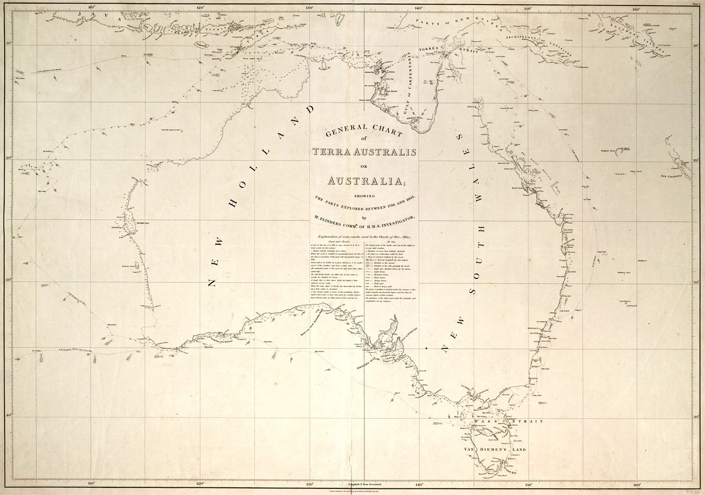
5. Австралия и Океания
Австралия, прежде не интересовавшая европейцев, теперь начала осваиваться Англией.
Колонизация стала проводиться уже на других принципах: англичане искали не столько богатств (золото там нашли, но гораздо позже), сколько возможности вывозить из метрополии ненужных там людей, а в перспективе — получить рынки сбыта для своих товаров.
100ballnik.com

Slide 17
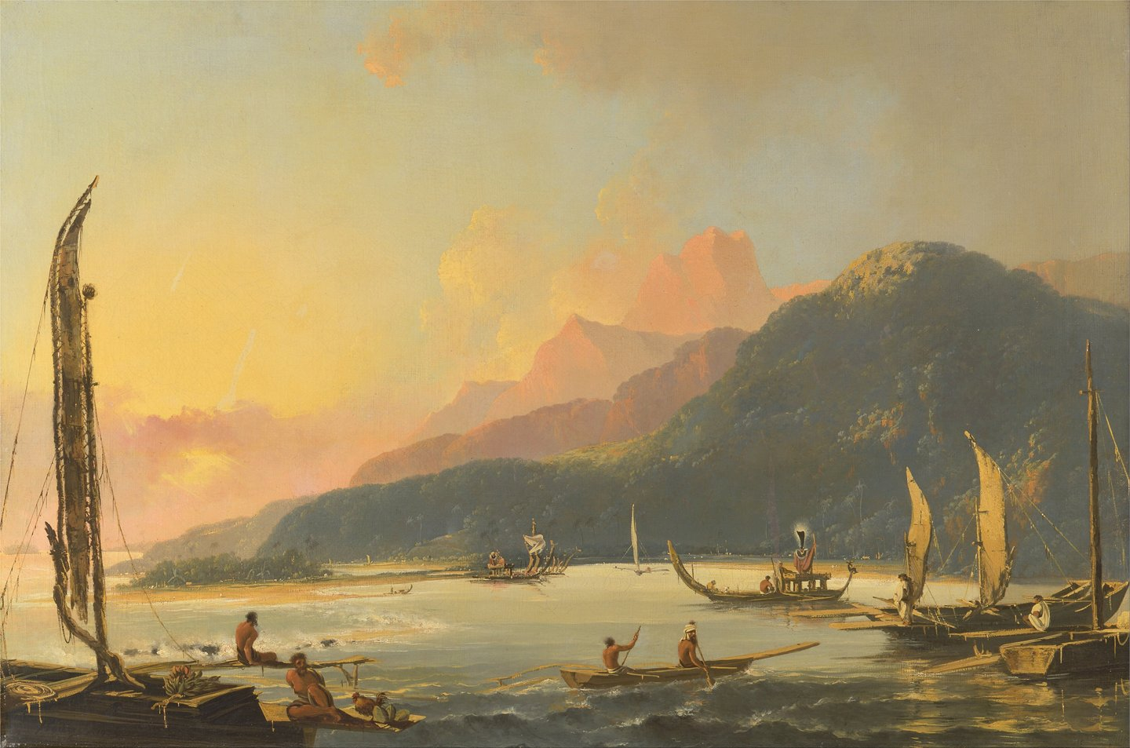
На просторах Тихого океана взорам европейцев открылись тысячи островов.
Океанийцы жили в полной изоляции от остального мира.
Европейцы оказывались лицом к лицу с теми, кто находился на совершенно иных стадиях развития.
100ballnik.com

Slide 18
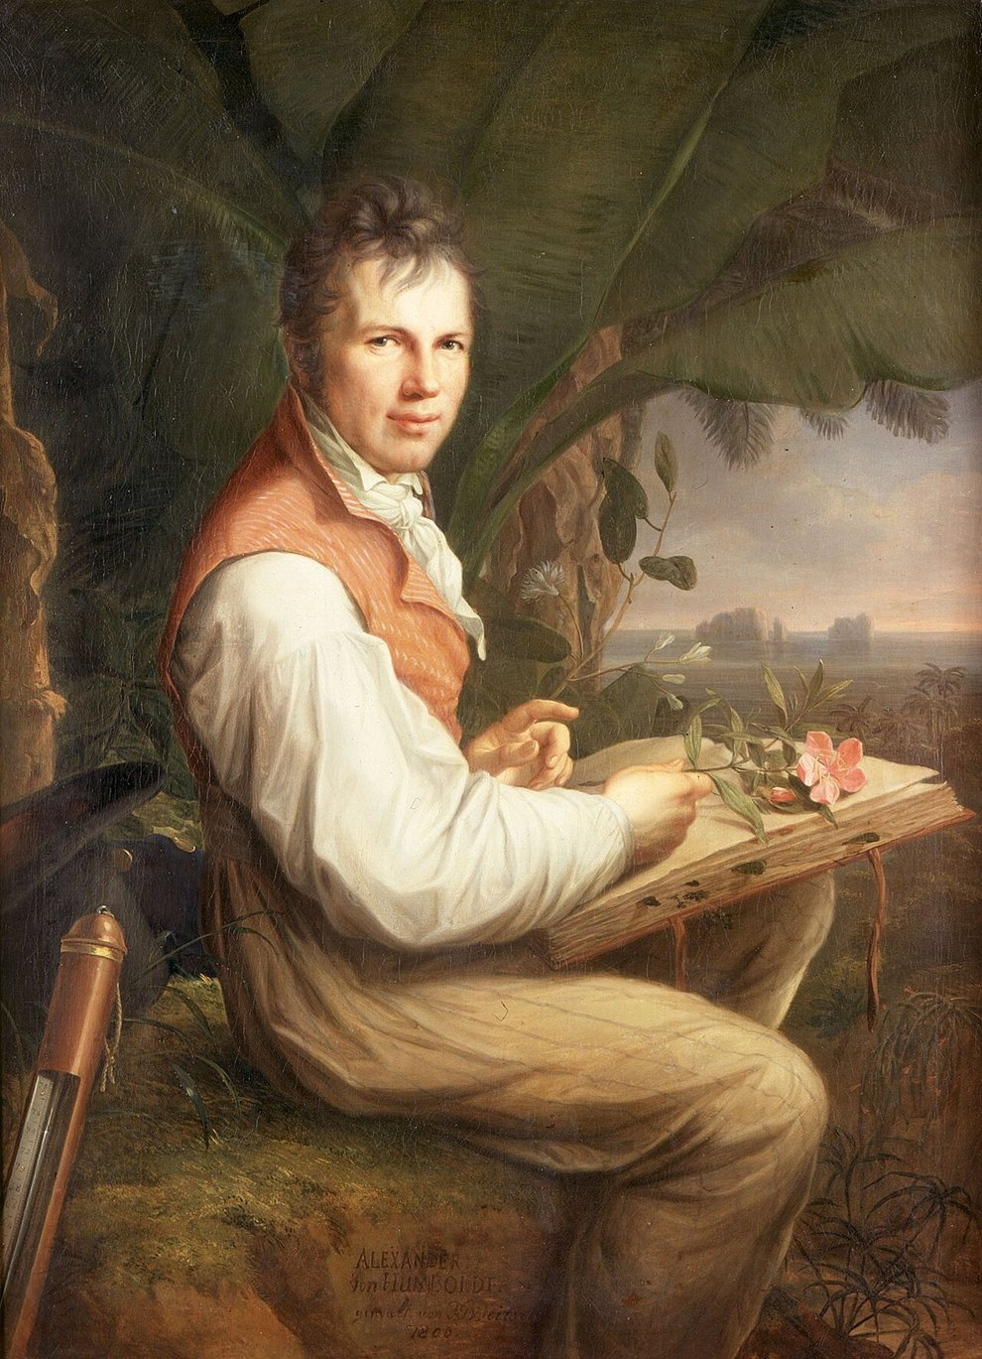
6. Путешествия и открытия начала XIX в.
Немецкий ученый Александр фон Гумбольдт совершил Одно из самых знаменитых путешествий рубежа XVIII—XIX вв.
100ballnik.com

Slide 19
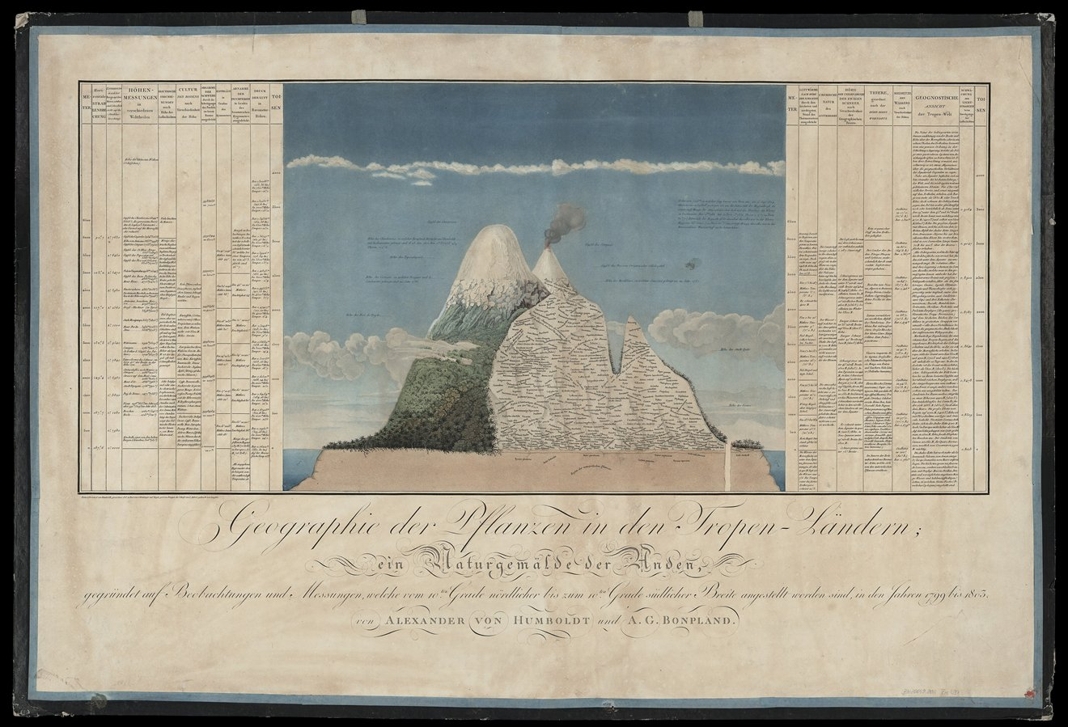
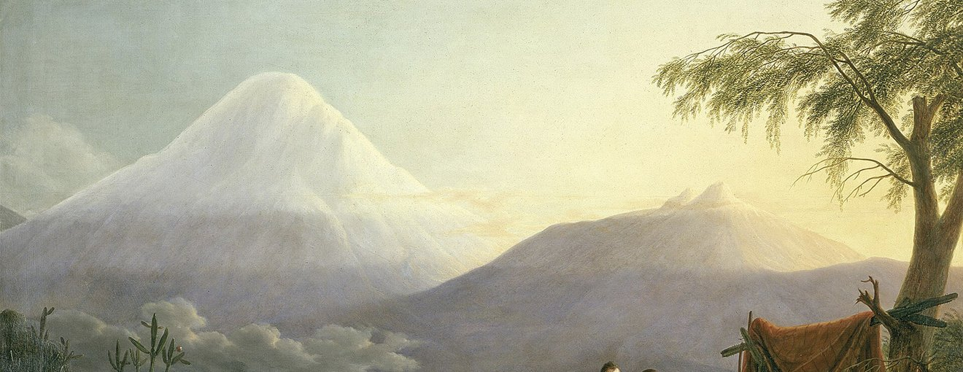
Он вместе с французским ботаником Э. Бонпланом путешествовал по Америке (1799-1804).
Исследовал бассейн реки Ориноко, изучал вулканы в Андах и в Мексике, собрал огромную коллекцию растений, а вернувшись в Европу, много лет обрабатывал привезённые материалы.
По своим научным результатам это было одно из величайших путешествий в истории, хотя Гумбольдт и Бонплан не открыли новых земель, гор или рек. Зато методы их исследований стали образцом для научных экспедиций XIX в.
100ballnik.com

Slide 20
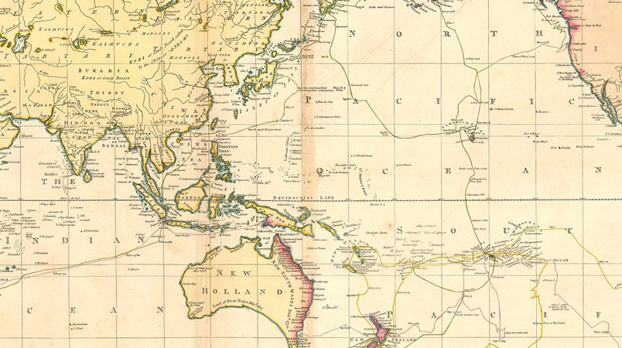
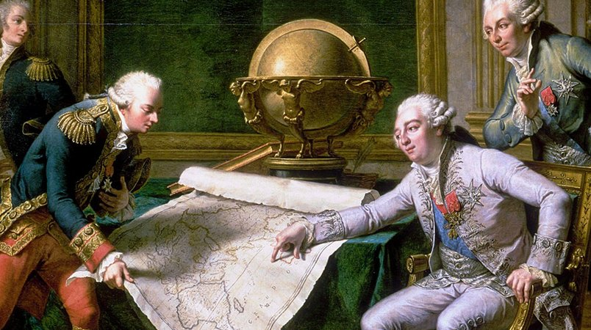
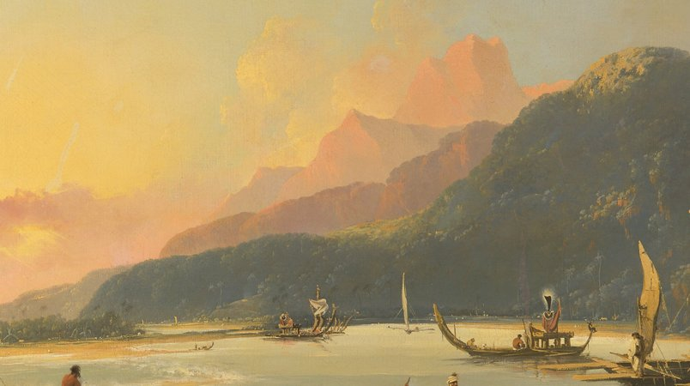
Подведем итоги
В XVIII — начале XIX в. были совершены важные географические открытия, позволившие лучше узнать Землю.
Они были тесно связаны с политикой.
В то же время, знакомясь с миром и встречаясь с другими народами, европейцы глубже понимали и самих себя.
100ballnik.com

Slide 21
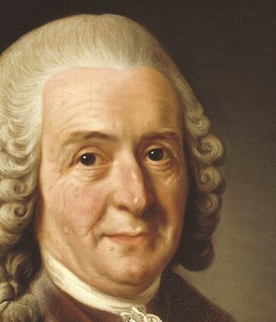
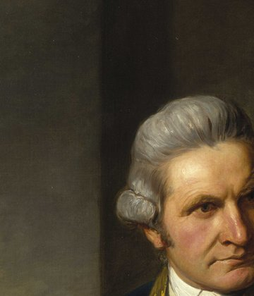
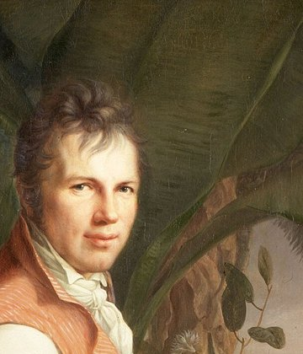
Мир
1732 г. — изучение К. Линнеем севера Скандинавии
1768—1771, 1772—1775, 1776—1779 гг. — экспедиции Дж. Кука
1799—1804 гг. — путешествия А. фон Гумбольдта по Южной и Центральной Америке
100ballnik.com

Slide 22
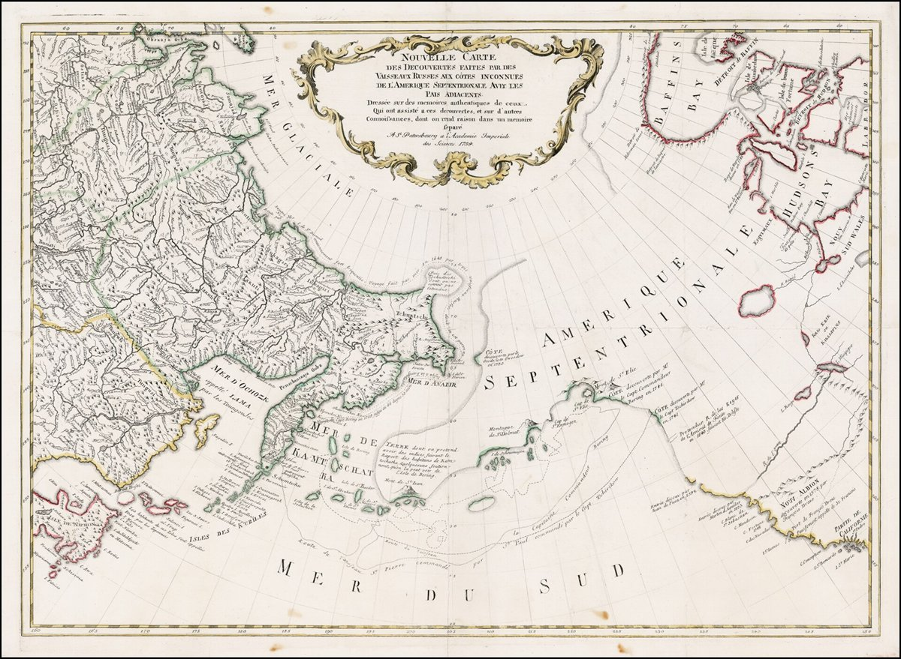
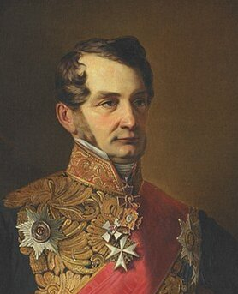
Россия
1733—1743 гг. — Великая Северная экспедиция в России
1768—1769 гг. — экспедиция Креницына и Левашова к Алеутским островам и Аляске
1803—1806 гг. — кругосветное путешествие Крузенштерна и Лисянского
100ballnik.com

Slide 23
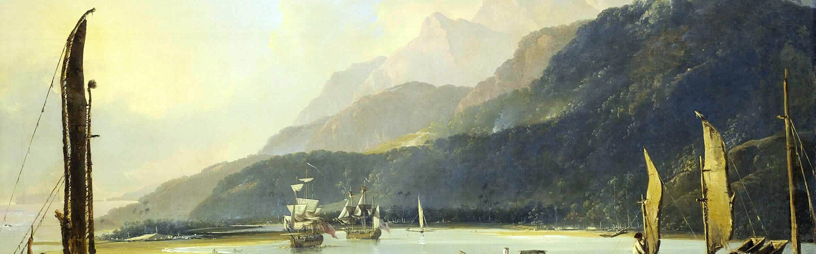
Спасибо за внимание!!!
100ballnik.com

